Slide 1

Автоматизированная генерация XML-документов
на основе LLM и XAI
Область: Цифровизация строительства
Автор: Артём Кондратенко

Slide 2
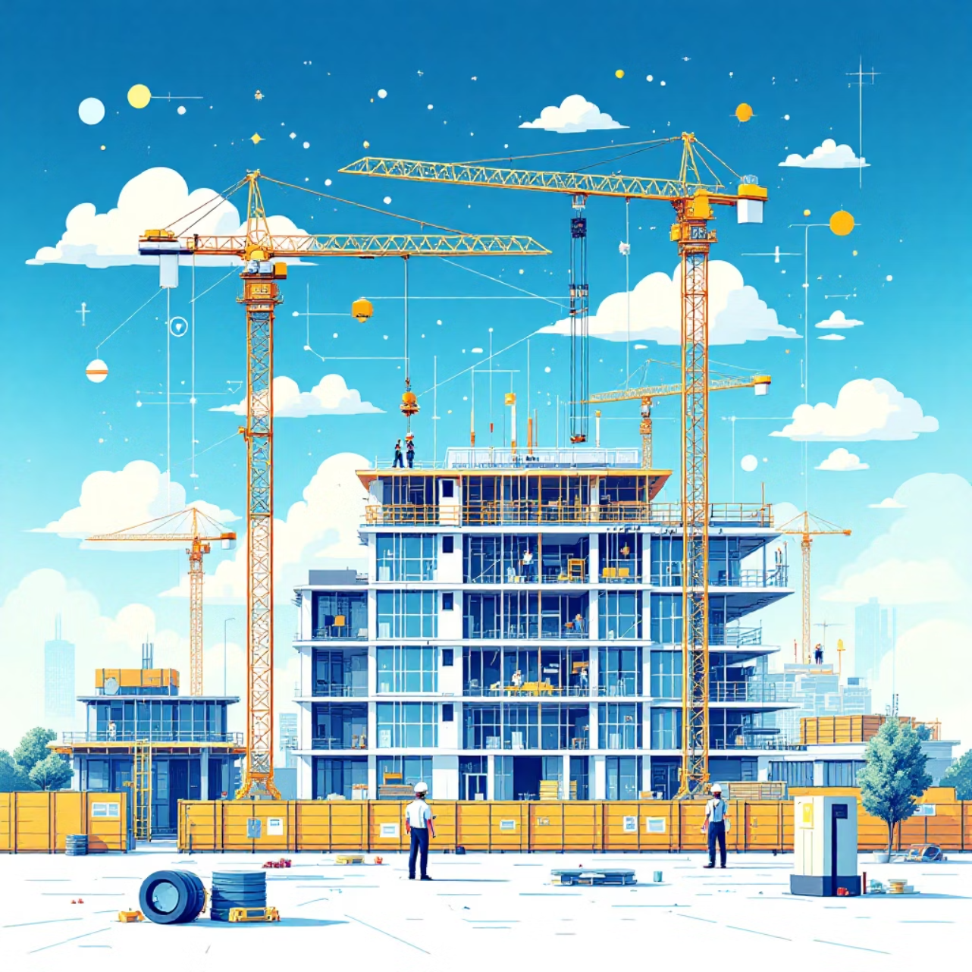

Контекст цифровизации строительства
В России активно внедряется информационное моделирование (BIM/ИМ), что делает машиночитаемые документы обязательными для государственных информационных систем.
Ключевая роль XML
Для обмена данными повсеместно используются стандартизированные XML-документы в соответствии с XSD-схемами Минстроя РФ.
ГИСОГД - основной потребитель
Главным потребителем этих данных является Государственная информационная система обеспечения градостроительной деятельности (ГИСОГД).

Slide 3







Роль XML в строительной отрасли
XML-схемы применяются на всех этапах жизненного цикла объекта, обеспечивая структурированный обмен данными. Каждый этап имеет свою уникальную XSD-схему, строго определяющую структуру данных.
Инженерные изыскания
Проектирование
Снос
Строительство
Исполнительная документация
Эксплуатация

Slide 4
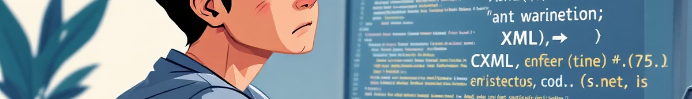
Почему XML сложен для специалистов
1
2
Множество схем
Жесткие требования
Десятки регулярно обновляющихся XSD-схем.
Строгие формальные требования к порядку элементов и типам данных.
3
4
Нестандартизированные входы
Высокие требования к корректности
Входные документы (PDF/DOCX/XLSX) из разных организаций имеют различные форматы.
Любая ошибка ведет к отклонению загрузки в ГИСОГД. Это приводит к высокой доле ручного труда и множественным проверкам.

Slide 5




AS-IS: текущий процесс
Существующий процесс создания XML-документов чрезвычайно трудоёмок и подвержен ошибкам, требуя постоянных итераций и ручных корректировок.
Ручное составление документа
Копирование данных в XML-шаблон
Документ создается вручную специалистом.
Специалист вручную переносит данные в XML-шаблон.
Валидация и корректировки
Отклонение гос. системой
Проверка валидности, обнаружение ошибок и возврат на предыдущие этапы.
Государственная система отклоняет XML, запуская повторный цикл.
Итог: долгий, трудоёмкий, неавтоматизированный процесс с постоянными ошибками, замедляющий цифровизацию.

Slide 6

TO-BE модель
Новая модель автоматизирует процесс генерации XML, делая его быстрым, точным и линейным.
01
Загрузка документа
Пользователь загружает PDF/DOCX/XLSX.
02
Анализ LLM
Система автоматически анализирует документ через LLM.
03
Генерация XML
Генерация XML в строгом соответствии с XSD-схемами.
04
Валидация и автокоррекция
Процесс становится линейным, без циклов и ручных исправлений, что значительно повышает эффективность.
Встроенная валидация и автоматическая коррекция ошибок.
05
Объяснение XAI
Формирование объяснения на основе XAI для прозрачности.

Slide 7
Почему LLM лучше алгоритмов для генерации XML
Проблемы алгоритмических систем
Преимущества LLM
Требуют жёстко фиксированных шаблонов.
Понимают естественный язык, что устраняет необходимость в шаблонах.
Новый тип документа = новая ручная разработка.
Автоматически извлекают сущности даже из «грязных» PDF-документов.
Плохо работают с неструктурированным текстом.
Зависимы от корпоративных стандартов оформления (у всех компаний свои).
Адаптация под новый документ = простая смена инструкции или модели.
Не понимают контекст, только структуры.
Поддержка множества структур без доработки кода.
Плохо масштабируются: изменение XSD требует переписывания правил.
Гораздо дешевле в интеграции: не нужны команды разработчиков для создания шаблонов.
LLM работают с документами так, как это делает человек, но быстрее и надёжнее.
Вывод: Алгоритмы хороши для строго стандартизированных сценариев; LLM универсальны и подходят для постоянно меняющихся требований Минстроя.

Slide 8
Ограничения существующих решений
На рынке отсутствуют комплексные решения, способные автоматизировать генерацию XML из произвольных текстовых документов.
Отраслевые программы
Редакторы XML
BIM-платформы
ГРАНД-Смета, Smeta.RU, 1С поддерживают только сметы, не охватывая весь спектр строительной документации.
XMLSpy умеет редактировать XML, но не предоставляет функционал генерации из неструктурированного текста.
BIM-платформы используют XML исключительно как формат обмена, не автоматизируя его создание из исходных документов.
На данный момент не существует системы, которая могла бы принимать PDF/DOCX и автоматически создавать корректный XML.

Slide 9
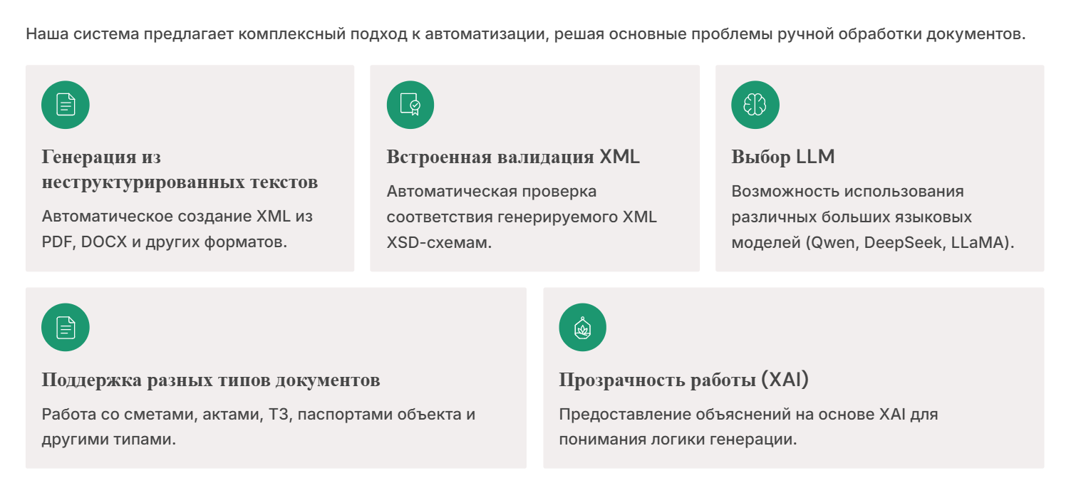
Уникальность предлагаемой системы
Наша система предлагает комплексный подход к автоматизации, решая основные проблемы ручной обработки документов.
Генерация из неструктурированных текстов
Встроенная валидация XML
Выбор LLM
Автоматическая проверка соответствия генерируемого XML XSD-схемам.
Возможность использования различных больших языковых моделей (Qwen, DeepSeek, LLaMA).
Автоматическое создание XML из PDF, DOCX и других форматов.
Поддержка разных типов документов
Прозрачность работы (XAI)
Работа со сметами, актами, ТЗ, паспортами объекта и другими типами.
Предоставление объяснений на основе XAI для понимания логики генерации.

Slide 10
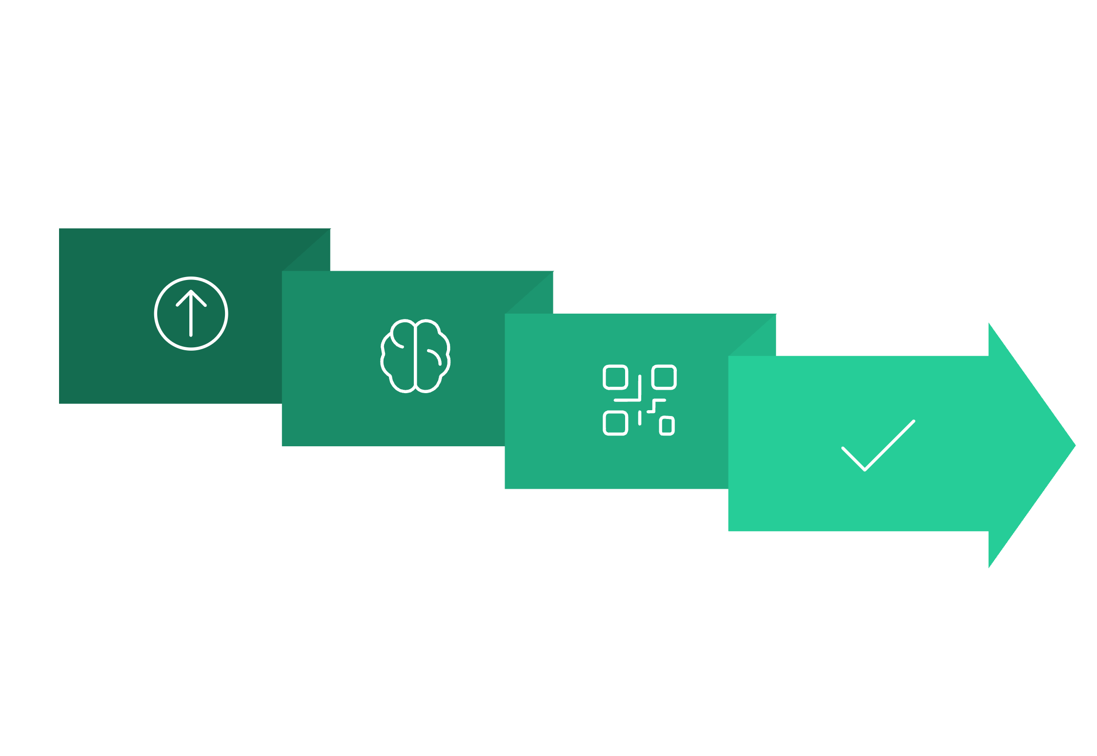
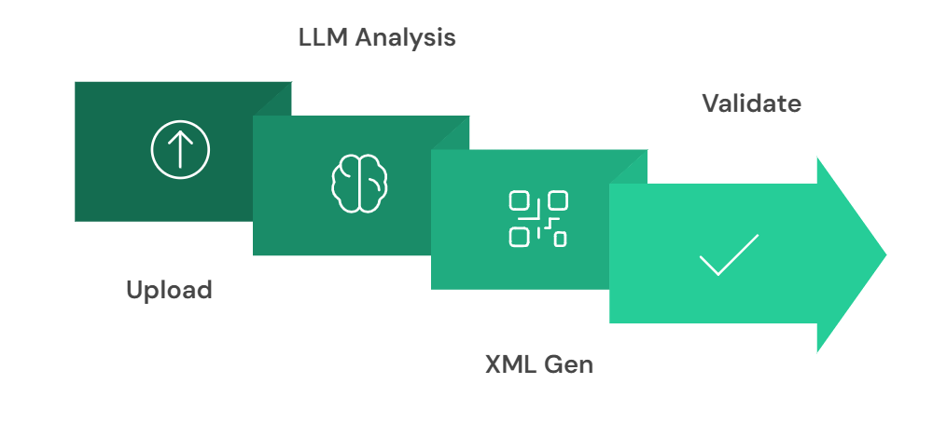
Архитектура решения (кратко)
LLM Analysis
Validate
Upload
XML Gen

Slide 11
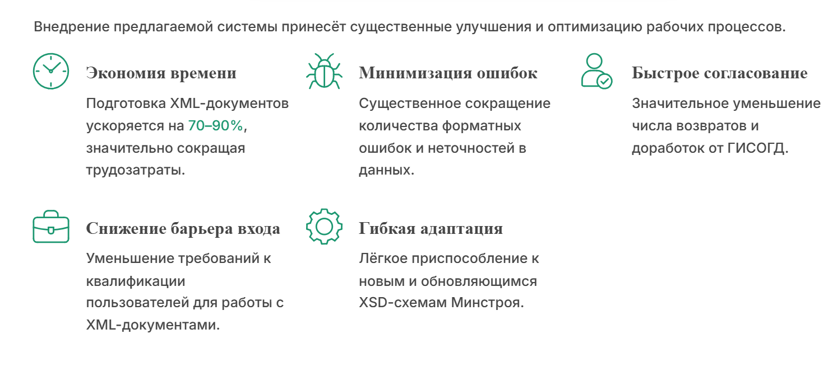
Ожидаемые эффекты
Внедрение предлагаемой системы принесёт существенные улучшения и оптимизацию рабочих процессов.
Экономия времени
Минимизация ошибок
Быстрое согласование
Подготовка XML-документов ускоряется на 70–90%, значительно сокращая трудозатраты.
Существенное сокращение количества форматных ошибок и неточностей в данных.
Значительное уменьшение числа возвратов и доработок от ГИСОГД.
Снижение барьера входа
Гибкая адаптация
Лёгкое приспособление к новым и обновляющимся XSD-схемам Минстроя.
Уменьшение требований к квалификации пользователей для работы с XML-документами.

Slide 12
Выводы
Использование LLM в построении XML-документов — это переход от трудоёмких шаблонных систем к интеллектуальной автоматизации.
Предлагаемая система решает ключевые проблемы отрасли:
Отсутствие унифицированных инструментов
Ручной труд
Конец разрозненным подходам и несовместимым решениям.
Снижение зависимости от ручных операций и их ошибок.
Непредсказуемые ошибки
Сложность интеграции
Минимизация рисков, связанных с человеческим фактором и неточностями.
Упрощение внедрения новых стандартов и технологий.

